Slide 1
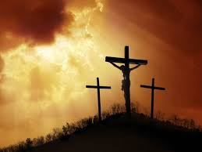
Das HIMMELSTOR neben dem HÖLLENTOR Jesus und Judas (Johannes 13,21 - 30)
1. Judas: der Apostel
2. Judas: der Vorherbestimmte?
3. Judas: der Geliebte
4. Judas: der Verlorene
Notes:
1

